Slide 1
Параллелограмм Вариньона решает задачи
МОУ «Краснопресненская СОШ им. В. П. Дмитриева» Калининский район, Тверская область
Глазунова В.Г. учитель математики высшей квалификационной категории

Slide 2
Цель: изучить теорему Вариньона и научиться применять ее на практике с наименьшими временными затратами.
Задачи:
Изучить теоретический материал: понятия «параллелограмм Вариньона», бимедианы четырехугольника, разобрать доказательство теоремы Вариньона и следствия из нее.
Сравнить количество времени, необходимое для решения задач традиционным способом и, используя теорему Вариньона.
Показать решение олимпиадных заданий с помощью параллелограмма Вариньона.

Slide 3
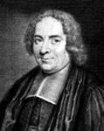
Пьер Вариньон
(1654 – 1722)
Французский механик и математик.
Написал учебник по элементарной геометрии (издан в 1731 году).
Первым доказал, что середины сторон выпуклого четырехугольника являются вершинами параллелограмма.

Slide 4
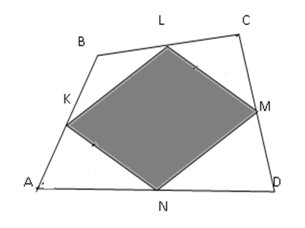
Теорема Вариньона
Четырехугольник, образованный путем последовательного соединения середин сторон выпуклого четырехугольника, является параллелограммом, и его площадь равна половине площади данного четырехугольника.
Дано: ABCD – выпуклый четырехугольник, AK=KB, BL=LC, CM= MD, AN=ND
Доказать:
KLMN – параллелограмм;
S_{KLMN} =S_{ABCD} /2

Slide 5
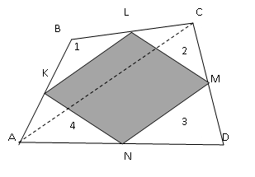
Доказательство:
Рассмотрим треугольник ABC. KL - средняя линия треугольника ABC (по определению), следовательно, KL║AC. MN – средняя линия треугольника ADC,
MN║AC. Так как KL║AC и MN║AC, следовательно, KL║NM и KL=MN=AC/2. Таким образом, KLMN - параллелограмм. Этот параллелограмм называется параллелограммом Вариньона данного четырехугольника.
2. Средняя линия треугольника отсекает от него треугольник, площадь которого в четыре раза меньше площади исходного треугольника, т.е. S_{KBL} = S_{ABC}/4, S_{MDN}=S_{ADS}/4.
Следовательно, S₁+S₃=S_{ABCD} /4.
Аналогично, S₂+S₄=S_{ABCD}/4.
S₁+S₃ + S₂+S₄ = S_{ABCD} /4 + S_{ABCD}/4 = S_{ABCD}/2.
Т.е., S_{KLMN} = S_{ABCD}/2. Что и требовалось доказать.

Slide 6
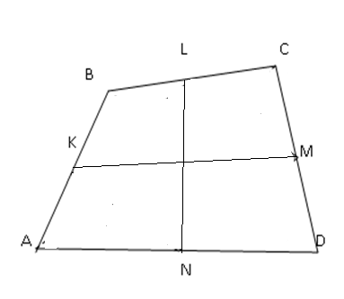
Бимедианы треугольника
^{[1]} В. Вавилов, П. Красников. Бимедианы четырехугольника//Математика. 2006 - №22.
– это отрезки, соединяющие середины противоположных сторон KM и LN
(диагонали параллелограмма Вариньона)

Slide 7
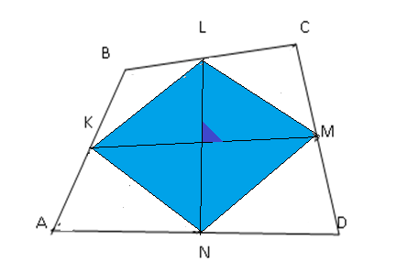
Следствия из теоремы Вариньона
№1
Параллелограмм Вариньона является ромбом тогда и только тогда, когда в исходном четырехугольнике:
1) диагонали равны AC=BD;
2) бимедианы перпендикулярны KM LN

Slide 8
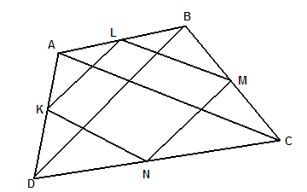
№2
Параллелограмм Вариньона является прямоугольником тогда и только тогда, когда в исходном четырехугольнике:
1) диагонали перпендикулярны; AC BD 2) бимедианы равны KM=LN

Slide 9
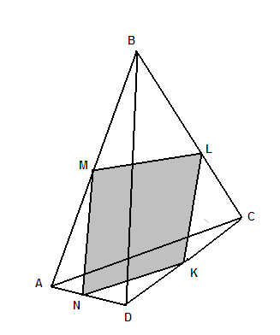
№3
Параллелограмм Вариньона является квадратом тогда и только тогда, когда в исходном четырехугольнике:
1) диагонали равны AC=BD и перпендикулярны AC BD;
2) бимедианы равны MK=NL и перпендикулярны MK NL

Slide 10
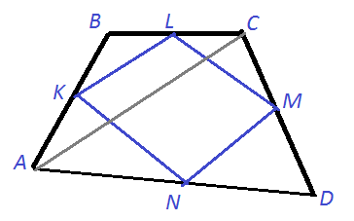
Решение задач (из учебника)
Докажите, что середины сторон четырехугольника являются вершинами параллелограмма.
Дано: ABCD – четырехугольник
AK=KB, BL=LC, CM=MD, AN=ND
Доказать: KLMN – параллелограмм
Доказательство:
Проведем АС и рассмотрим АВС
KL – средняя линия, следовательно KL II AC,
KL= AC/ 2 .
Рассмотрим ADC, NM – средняя линия, следовательно NM II AC, NM = AC/2
KL II AC, NM II AC, следовательно, KL II NM.
KL= AC/ 2, NM = AC/2, следовательно, KL=NM.
KLMN – параллелограмм (противоположные стороны равны и параллельны)
Новое доказательство:
KLMN – параллелограмм Вариньона ( по определению)

Slide 11
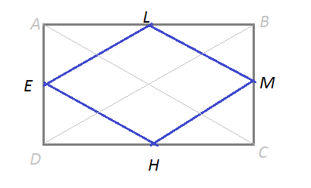
Докажите, что четырехугольник – ромб, если его вершинами являются середины сторон прямоугольника
Дано: ABCD – прямоугольник, DE=EA, AL=LB, BM=MC, DH=HC
Доказать: ELMH – ромб
Доказательство:
Проведем АС, рассмотрим треугольник АВС.
LM – средняя линия, значит LM II AC, LM =AC/2.
Рассмотрим треугольник ADC, EH- средняя линия , EH II AC, EH = AC/2.
LM II EH, LM=EH, следовательно,
ELMH –параллелограмм.
Проведем BD. Так как BD=AC ( диагонали прямоугольника равны), значит EL=LM
Следовательно, ELMH – ромб.
Новое доказательство:
ELMH – ромб ( по 1 следствию из теоремы Вариньона)

Slide 12
Олимпиадные задачи
Докажите, что если диагонали четырехугольника равны, то его площадь равна произведению средних линий.
Дано:
ABCD- четырехугольник АС=ВD
Доказать:
S_{ABCD} = KM * LN
В
L
C
K
M
А
N
D
Доказательство: KLMN – параллелограмм Вариньона. Так как AC= BD, параллелограмм Вариньона является ромбом. S_{KLMN} =KM*LN /2 (площадь ромба равна половине произведения его диагоналей ).
S_{ABCD} = 2 S_{KLMN} = KM * LN

Slide 13
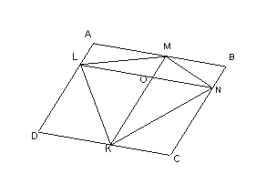
Докажите, что площадь параллелограмма, образованного прямыми, проходящими через вершины выпуклого четырехугольника и параллельными его диагоналям, в два раза больше площади исходного четырехугольника
Доказательство:
S_{ABCD}=S_{LMNK}+S_{LKD}+S_{ALM}+S_{BMN}+S_{KCN}
Так как AMOL, MONB, CKON, DKOL - параллелограммы,
То S_{ALM}=S_{MOL} , S_{MBN}=S_{MON}, S_{NCK}=S_{KON} .
Отсюда получаем, что ,
S_{LKD} = S_{LOK.}

Slide 14
«Нет ничего нового под солнцем, но есть кое-что старое, чего мы не знаем» Лоренс Питер
Пьер Вариньон жил в 18 веке, но теорема Вариньона как нельзя актуальна именно в наши дни, когда чтобы всё успеть, необходимо гораздо больше, чем 24 часа в сутки.

